Slide 1
Chương 6
KIỂM ĐỊNH GIẢ THUYẾT THỐNG KÊ

Slide 2
I. Khái niệm chung
Giả thuyết thống kê là một mệnh đề về tham
số, hoặc về luật phân phối hay về tính chất
của biến ngẫu nhiên.
Giả thuyết về tham số μ = EX :
a)
b)
c)

Slide 3
Trong đó,
H₀ gọi là giả thuyết không
H₁ gọi là đối thuyết
μ₀ là số đã biết
Đối thuyết trong a) và b) gọi là các đối
thuyết một phía.
Đối thuyết trong c) gọi là đối thuyết hai
phía.

Slide 4
Giả thuyết về luật phân phối :
H₀ : “ X có luật phân phối với hàm phân
phối F(x)”
(H₁ : “ X không có luật phân phối với hàm
phân phối F(x)”, không cần phát biểu)
Giả thuyết về tính chất :
H₀ : “ X và Y là độc lập ”
(H₁ : “X và Y không độc lập”, không cần phát biểu)

Slide 5


Cách kiểm định giả thuyết :
Một quá trình mà qua đó có thể kết luận H₀
đúng hay sai được gọi là kiểm định giả thuyết.
Gọi M là không gian mẫu quan sát X từ tổng
thể M.
Chia M thành hai miền M₀ và M₁ sao cho:
M₀ M₁ = M
M₀ M₁ = ∅

Slide 6
Lấy mẫu ( x₁ , … , x_{n} )
- Nếu (x₁, … , x_{n})∈M₀ thì chấp nhận H₀ (Bác bỏ H₁)
- Nếu (x₁, … , x_{n})∈M₁ thì chấp nhận H₁ (Bác bỏ H₀)
Ngắn gọn hơn :
- Nếu (x₁, … , x_{n} )∈M₁ thì chấp nhận H₁ (Bác bỏ H₀)
- Nếu (x₁ , … , x_{n} )∉M₁ thì chấp nhận H₀ (Bác bỏ H₁)

Slide 7
Sai lầm khi kiểm định :
• Sai lầm loại 1 : Bác bỏ H₀ khi thực tế H₀ đúng.
Xác suất xảy ra sai lầm loại 1 :
α = P[(X₁ , …, X_{n} )∈ M₁ / H₀ đúng ]
• Sai lầm loại 2 : Chấp nhận H₀ khi thực tế H₀ sai.
Xác suất xảy ra sai lầm loại 2 :
β = P[(X₁ , …, X_{n} )∈ M₀ / H₁ đúng ]

Slide 8
Một cách chia M thành M₀ và M₁ gọi là
một qui tắc (tiêu chuẩn) kiểm định.
M₁ được gọi là miền bác bỏ H₀.
Người ta xây dựng qui tắc sao cho đạt
được α đủ nhỏ cho trước và với β có thể
chấp nhận được.
α được gọi là mức ý nghĩa của kiểm định,
thường cho trước là 1% hoặc 5%.

Slide 9
II. Kiểm định giả thuyết về so sánh trung
bình với một số cho trước
Gọi X là biến ngẫu nhiên cần nghiên cứu.
Đặt μ = EX và σ ² = DX (Tham số tổng
thể).
Xét các giả thuyết :
H₀ : μ = μ₀
a) H₁ : μ > μ₀ - ĐT lớn hơn
b) H₁ : μ < μ₀ - ĐT nhỏ hơn
c) H₁ : μ ≠ μ₀ - ĐT khác

Slide 10
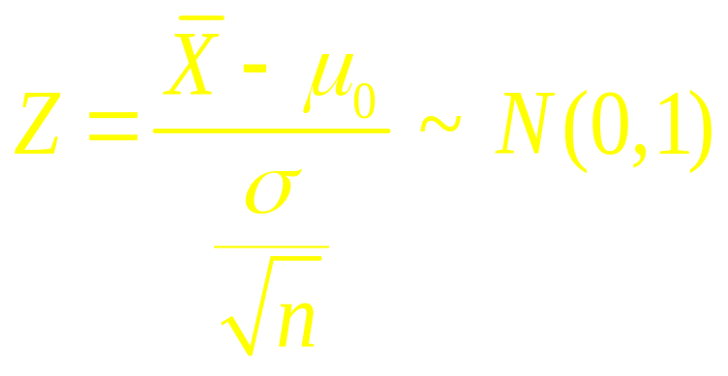

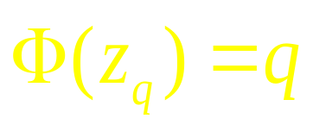
Khi n ≥ 30, σ ² đã biết. Xét thống kê
khi H₀ đúng
  theo định lý giới hạn trung tâm.
  Ký hiệu là phân vị mức q của
  Φ(x), nghĩa là .

Slide 11

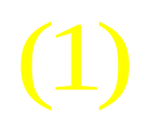
Miền bác bỏ H₀ ứng với các đối thuyết:
Nếu chọn ĐT lớn hơn:
M₁ = {( x₁ , … , x_{n} ): Z > z_{1− α}}
Nếu chọn ĐT nhỏ hơn:
M₁ = {( x₁ , … , x_{n} ): Z < – z_{1− α}}
Nếu chọn ĐT khác:
M₁ = {( x₁ , … , x_{n} ): ⎢Z ⎢> z_{1− α / 2}}

Slide 12
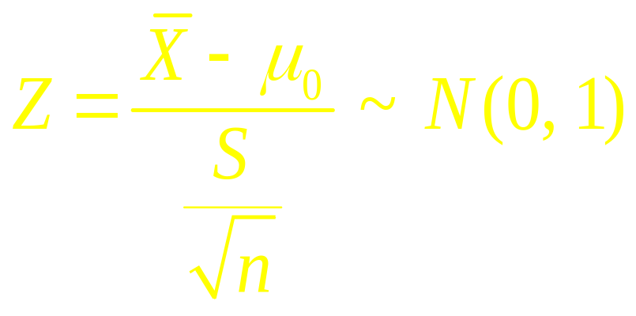
2) Khi n ≥ 30, σ ² không biết.
  Xét thống kê
  khi H₀ đúng.
  theo định lý giới hạn trung tâm.
  Miền bác bỏ H₀ như ở (1).

Slide 13
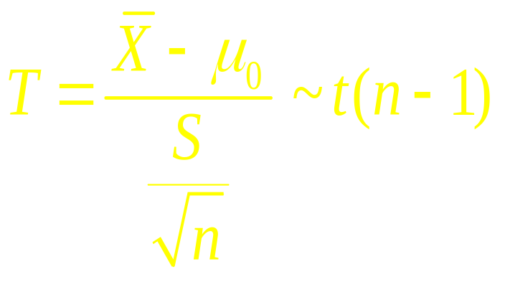
Khi n < 30, σ ² đã biết và X ~ N(μ ,σ ² ).
Thống kê Z và miền bác bỏ H₀ như ở
phần 1).
Khi n < 30, σ ² không biết, X ~ N(μ ,σ ²)
Xét thống kê
khi H₀ đúng
có luật Student với (n-1) bậc tự do.

Slide 14
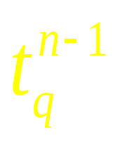

Ký hiệu là phân vị mức q của
luật t(n-1), nghĩa là .
(Tra bảng IV trang 225)

Slide 15
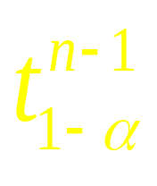
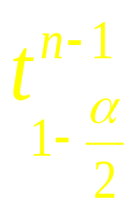
Miền bác bỏ H₀ ứng với các đối thuyết:
Nếu chọn ĐT lớn hơn:
M₁ = { ( x₁ , … , x_{n} ) : T > }
Nếu chọn ĐT nhỏ hơn:
M₁ = { ( x₁ , … , x_{n} ) : T < ­ } (2)
Nếu chọn ĐT khác:
M₁ = { ( x₁ , … , x_{n} ) : ⎢T ⎢ > }

Slide 16
Thí dụ 1: Chiều cao trung bình của thanh niên trước đây là 155cm. Nay để đánh giá lại chiều cao đó, người ta đo chiều cao 50 thanh niên được chọn ngẫu nhiên và có trung bình là160cm và độ lệch chuẩn mẫu điều chỉnh là 20cm.
Hỏi chiều cao của thanh niên có tăng không ? (α=0,05)
Giải: X- chiều cao của TN hiện nay (dân số).
EX= μ - chiều cao trung bình TN hiện nay
DX= σ² - độ phân tán chiều cao dân số

Slide 17
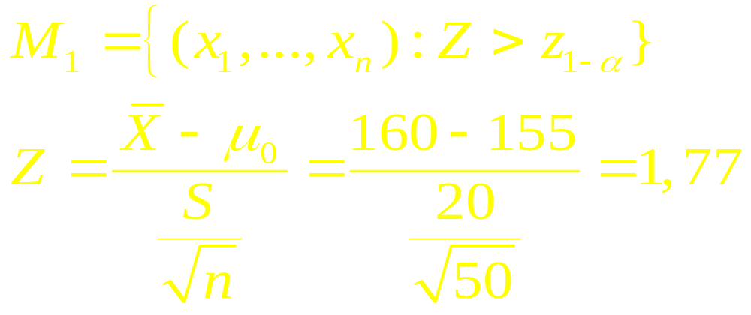
Cần kiểm định giả thuyết:
n=50, σ² không biết: TH2
Miền bác bỏ H₀ với ĐT lớn hơn :

Slide 18
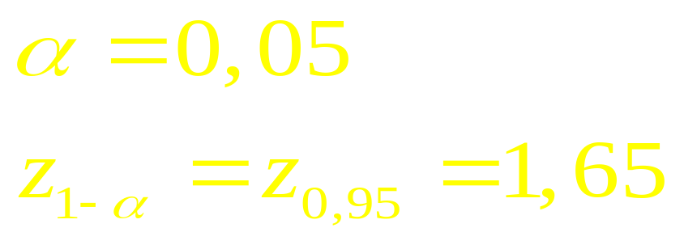

So sánh: Z =1,77 > 1,65
Mẫu , chấp nhận H₁
KL: Chiều cao của TN hiện nay tăng so với trước đây

Slide 19
Thí dụ 2: Bệnh B được nghi là làm giảm đường huyết. Một mẫu 20 bệnh nhân bị bệnh B, đo đường huyết có trung bình là 0,9g/l và độ lệch chuẩn điều chỉnh mẫu là 0,11g/l. Hỏi bệnh B có thực sự làm giảm đường huyết không (α=0,01)? Biết rằng đường huyết có phân phối chuẩn trong dân số và đường huyết bình thường là 1g/l.
Giải: X- đường huyết của dân số (những người bị bệnh B).
EX= μ - đường huyết trung bình của dân số
DX= σ² - độ phân tán đường huyết dân số

Slide 20
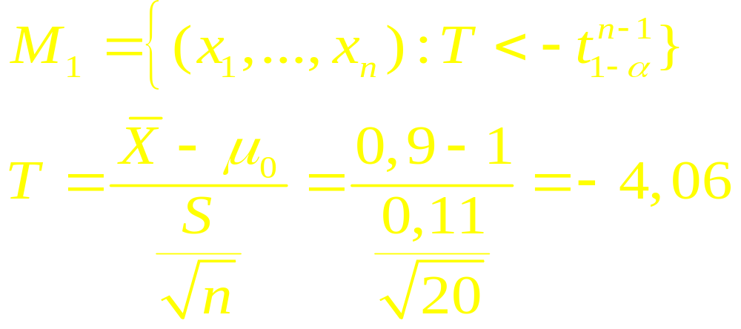
Cần kiểm định giả thuyết
n=20, σ² chưa biết, X ~ N(μ ,σ ²): TH4
Miền bác bỏ H₀ với ĐT nhỏ hơn:

Slide 21
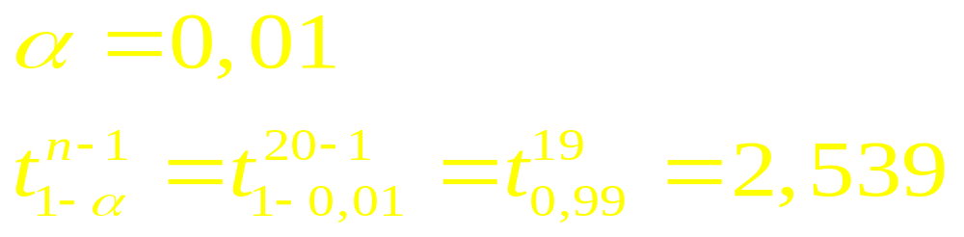
So sánh: T = − 4,06 < −2,539
Mẫu , chấp nhận H₁
KL: Bệnh B làm giảm đường huyết

Slide 22

III. Kiểm định giả thuyết về so sánh hai
kỳ vọng
Quan sát X trên hai mẫu lấy độc lập từ hai tổng thể
A và B.
Trên tổng thể A :
X có kỳ vọng μ₁ và phương sai , mẫu cỡ n₁, kỳ
vọng mẫu , phương sai mẫu điều chỉnh .
Trên tổng thể B :
X có kỳ vọng μ₂ và phương sai , mẫu cỡ n₂, kỳ
vọng mẫu , phương sai mẫu điều chỉnh .

Slide 23
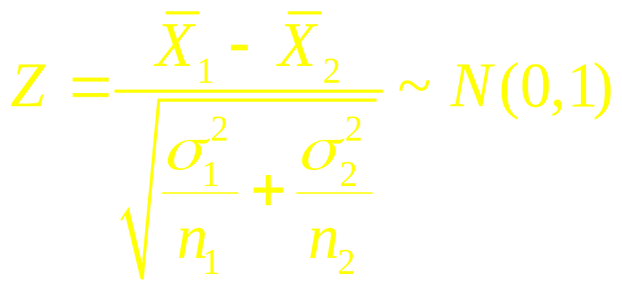
Xét các giả thuyết :
H₀ : μ₁ = μ₂
a) H₁: μ₁>μ₂ ; b) H₁: μ₁< μ₂ ; c) H₁: μ₁ ≠ μ₂
1) Khi n₁ ≥ 30, n₂ ≥ 30 và và đã biết
  Xét thống kê
khi H₀ đúng. Miền bác bỏ H₀ ứng với các đối thuyết
như ở (1).

Slide 24
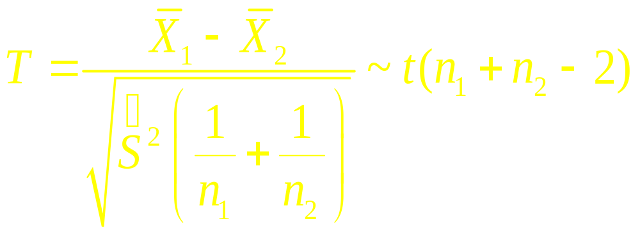
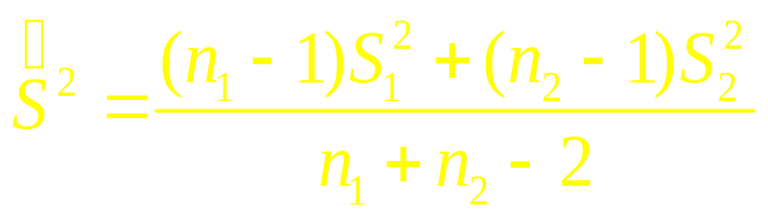
Khi các phương sai LT chưa biết ta thay
bằng phương sai mẫu điều chỉnh.
2) Khi n₁ < 30, n₂ < 30 và = = σ²
  Xét thống kê (khi H₀ đúng)
  Trong đó
  Miền bác bỏ H₀ như ở (2).

Slide 25
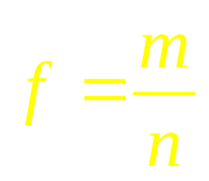
IV. Kiểm định giả thuyết về so sánh tỷ lệ
với số cho trước
Giả sử tham số p là tỷ lệ các phần tử loại L
trên tổng thể M.
Gọi m là số phần tử loại L trên mẫu và
là tỷ lệ mẫu của các phần tử loại L.
Xét mẫu cỡ lớn : nf ≥ 10 , n(1-f ) ≥ 10,
và các giả thuyết:
H₀ : p = p₀
a)H₁ : p > p₀ ; b)H₁ : p < p₀ ; c)H₁ : p ≠ p₀

Slide 26
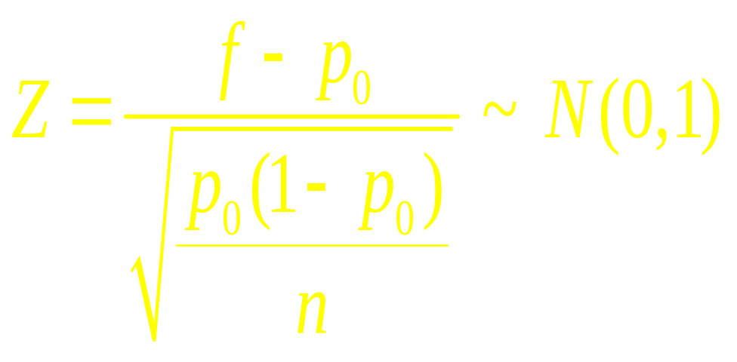
và thống kê
khi H₀ đúng
theo định lý giới hạn trung tâm.
Miền bác bỏ H₀ như ở (1), trong phần kiểm
định giả thuyết về kỳ vọng.

Slide 27
Thí dụ 3: Ở một nhà máy có tỷ lệ phế phẩm là 34%. Sau một đợt sửa chữa máy móc, kiểm tra trên 100 sản phẩm thấy có 24 phế phẩm.
Hỏi đợt sửa chữa có làm giảm tỷ lệ phế phẩm của nhà máy không (mức ý nghĩa 5%) ?
Giải: p - tỷ lệ phế phẩm sau sửa chữa.
Cần kiểm định giả thuyết

Slide 28
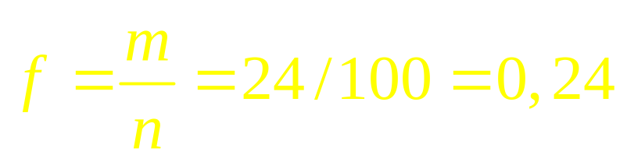
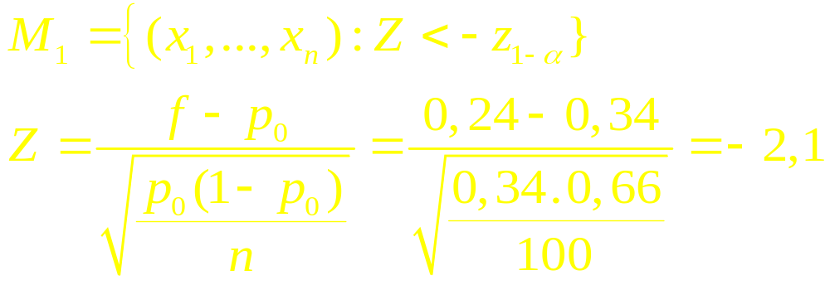
Tỷ lệ mẫu
n=100, nf ≥ 10 , n(1-f ) ≥ 10
Miền bác bỏ H₀ với ĐT nhỏ hơn:

Slide 29
So sánh: Z = − 2,1 < −1,65
Mẫu , chấp nhận H₁
KL: Đợt sửa chữa làm giảm tỷ lệ phế
phẩm của nhà máy.

Slide 30
V. Kiểm định giả thuyết về so sánh hai tỷ lệ
Xét mẫu cỡ lớn : n₁ ≥ 30, n₂ ≥ 30.
Quan sát tỷ lệ các phần tử lọai L trên hai mẫu
lấy từ hai tổng thể A và B.
Trên tổng thể A : Tỷ lệ phần tử loại L là p₁,
mẫu cỡ n₁, tần suất f₁.
Trên tổng thể B : Tỷ lệ phần tử loại L là p₂,
mẫu cỡ n₂ , tần suất f₂ .

Slide 31
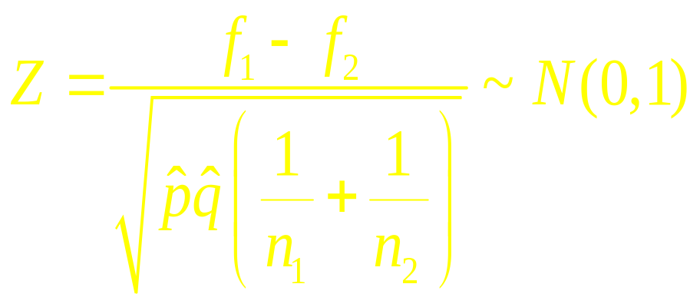
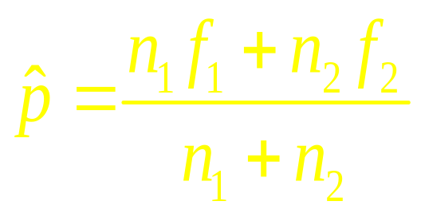
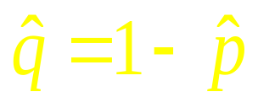
Xét các giả thuyết :
H₀ : p₁ = p₂
a) H₁ : p₁ > p₂ ; b) H₁ : p₁ < p₂ ; c) H₁ : p₁≠ p₂
Xét thống kê (khi H₀ đúng)
Trong đó,
,
Miền bác bỏ H₀ ứng với các đối thuyết như ở (1).

Slide 32
VI. Kiểm định giả thuyết về so sánh hai
phương sai
Quan sát X trên hai mẫu lấy độc lập từ hai tổng thể A
và B.
Trên tổng thể A :
X ~N(μ₁, ), mẫu cỡ n₁, phương sai mẫu có điều
chỉnh .
Trên tổng thể B :
X ~N(μ₂, ), mẫu cỡ n₂, phương sai mẫu có điều
chỉnh .

Slide 33
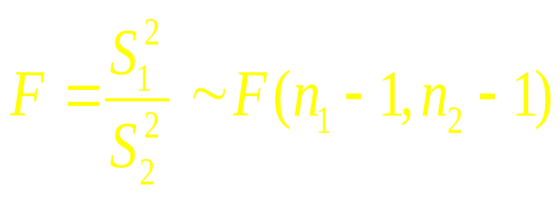
Xét các giả thuyết :
H₀ :
a) H₁ : b) H₁ :
và thống kê
có luật phân phối Fisher với bậc tự do
n₁-1 và n₂ -1 .
Chú ý rằng ta đánh chỉ số sao cho .

Slide 34
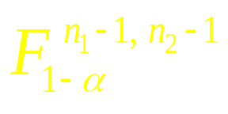

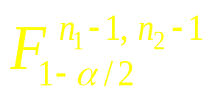
Miền bác bỏ H₀ ứng với các đối thuyết :
Đối thuyết a)
M₁ = { ( x₁ , … , x_{n} ) : F > }
Đối thuyết b)
M₁ = { ( x₁ , … , x_{n} ) : > }
Trong đó, , là phân vị
mức (1-α ) và (1-α /2 ) tương ứng của luật
Fisher với bậc tự do n₁-1 và n₂ -1.

Slide 35
VII. Kiểm định giả thuyết về luật phân phối
H₀ :
“ X có luật phân phối với hàm phân phối F(x)”
Lập bảng :
Lớp Tần số | L₁ | . . . | L_{k} | Tổng
Tần số TN | N₁ | . . . | N_{k} | n
Tần số LT |  | . . . |  | n

Slide 36

Trong đó,
N_{i} là các tần số thực nghiệm của lớp L_{i}
hay số phần tử của mẫu rơi vào L_{i} .
là các tần số lý thuyết của lớp L_{i}
hay số phần tử của mẫu rơi vào L_{i} khi
H₀ đúng.
= np_{i}
n là cỡ mẫu
p_{i} = P( X∈ L_{i} / H₀ đúng )

Slide 37
Nếu L_{i} là khoảng (a_{i} , a_{i+1} ] thì
p_{i} = P( a_{i} < X ≤ a_{i+1} / H₀ đúng )
= F(a_{i+1}) - F(a_{i} )

Slide 38
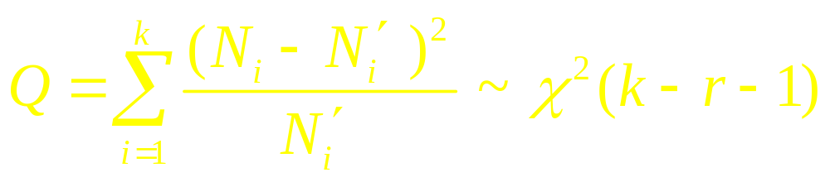
Định lý Pearson : Thống kê
có luật chi bình phương với k-r-1 bậc tự do.
Trong đó,
k là số khoảng hay lớp
r là số tham số cần ước lượng khi tính p_{i}

Slide 39
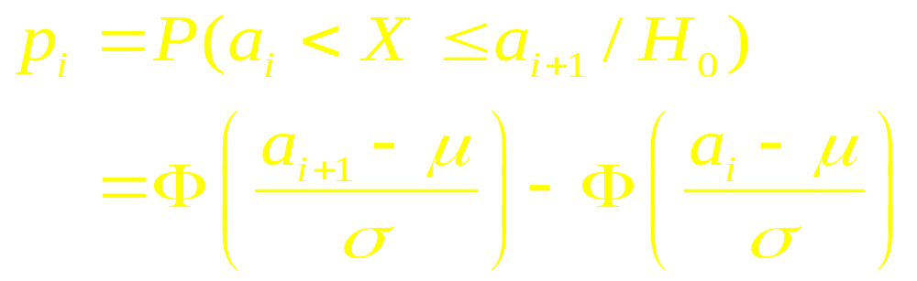
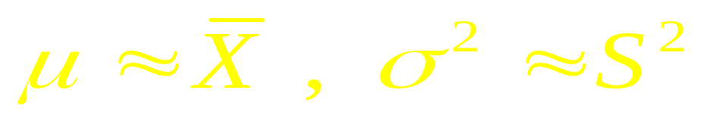
Thí dụ:
Khi H₀ :“ “ để tính p_{i} theo công thức
cần ước lượng
Vậy ước lượng 2 tham số nên r = 2.

Slide 40
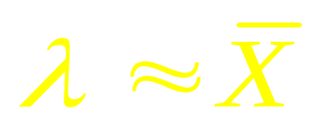
Khi H₀ :“ “ cần ước lượng
Vậy ước lượng 1 tham số nên r = 1.
Khi các p_{i} đã biết thì r = 0 .

Slide 41
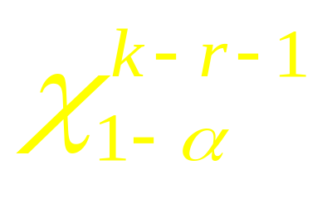
Miền bác bỏ H₀ :
M₁ = { ( x₁ , … , x_{n} ) : Q > }
Trong đó, là phân vị mức 1-α
của luật chi bình phương với k-r-1 bậc tự do.
(Tra bảng trang 227)

Slide 42
Thí dụ: Theo định luật Mendel kết quả
lai giống của hai đặc tính
Aa và Bb
có 4 gien sau
AB Ab aB ab
với các tỷ lệ tương ứng là
9/16 3/16 3/16 1/16
Một mẫu 453 cá thể từ một thế hệ 2 cho
kết quả
243 94 91 25
Thế hệ 2 này có phù hợp ĐL Mendel?

Slide 43
Giải: Gọi X- loại gien của thế hệ 2 đang
xét. Cần KĐGT
H₀ : “ X có luật phân phối phù hợp ĐL
Mendel”
Lớp Tần số | AB | Ab | aB | ab | Tổng
Tần số TN | 243 | 94 | 91 | 25 | 453
Tần số LT | 254,8 | 84,9 | 84,9 | 28,4 | 453

Slide 44
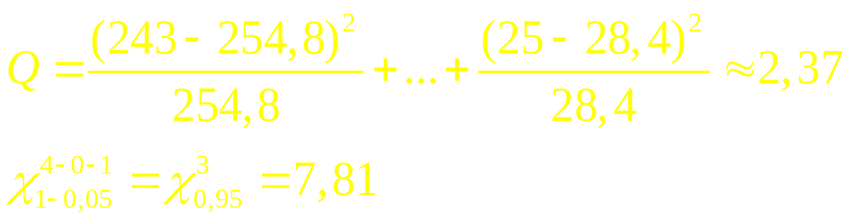
Ta có
So sánh Q=2,37< 7,81
Mẫu ∉ M₁ , chấp nhận H₀
KL: Phù hợp

Slide 45
VIII. Kiểm định giả thuyết về tính độc lập
Giả thuyết
H₀ : “ Thuộc tính X và Y là độc lập”
Thuộc tính X có n mức độ A₁, …, A_{n}.
Thuộc tính Y có m mức độ B₁, …, B_{m}.
Ta quan sát N cá thể.
Và có bảng số liệu hai chiều về hai thuộc tính
X và Y sau đây:

Slide 46
Thuộc tính | B₁ | . . . | B_{m} | Tổng số
A₁ | N₁₁ ( N’₁₁ ) | . . . | N_{1m} ( N’_{1m} ) | N_{A1}
. . . | . . . | . . . | . . .
A_{n} | N_{n1} ( N’_{n1} ) | . . . | N_{nm} ( N’_{nm} ) | N_{An}
Tổng số | N_{B1} | . . . | N_{Bm} | N

Slide 47
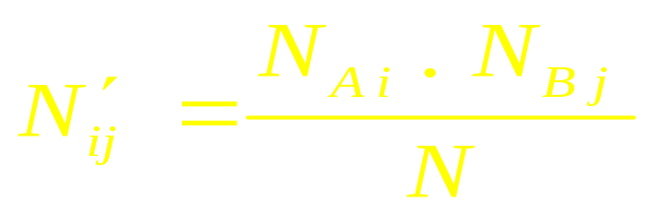
Trong đó,
N_{ij} là tần số thực nghiệm, hay số quan sát
có thuộc tính A_{i} và B_{j} .
N’_{ij} là tần số lý thuyết, hay số phần tử của
mẫu có thuộc tính A_{i} và B_{j} khi H₀ đúng.

Slide 48
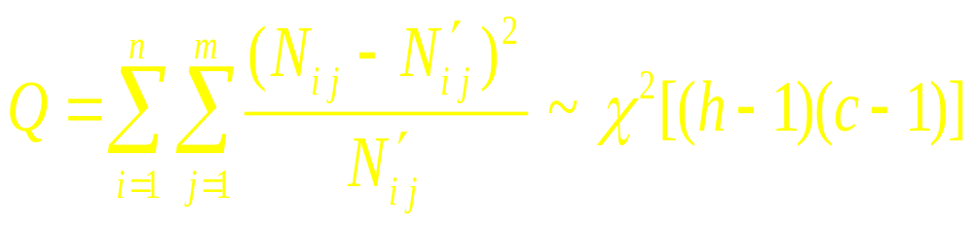
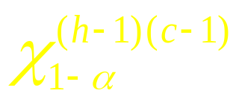
Thống kê
có phân phối chi bình phương với (h-1)(c-1) bậc tự
do. Trong đó, h là số hàng, c là số cột.
Miền bác bỏ H₀ :
M₁ = { ( x₁ , … , x_{n} ) : Q > }
Trong đó, là phân vị mức 1-α của
luật chi bình phương với (h-1)(c-1) bậc tự do.

Slide 49
Thí dụ: Để xem xét giới tính và ý thích về màu sắc có liên quan không, người ta lấy mẫu và có số liệu trong bảng sau:
Giới tính Màu sắc | Đàn bà | Đàn ông | Tổng hàng
Hồng | 10 (18) | 20 (12) | 30
Trắng | 20 (18) | 10 (12) | 30
Xanh | 30 (24) | 10 (16) | 40
Tổng cột | 60 | 40 | 100

Slide 50
Gọi X là ý thích về màu sắc
Y là giới tính
Xét giả thuyết
H₀ : “ X và Y là độc lập”
• Tính các tần số lý thuyết:
N’₁₁ = (tổng hàng X tổng cột)/ tổng cộng
= (60 X 30)/100=18
. . .

Slide 51
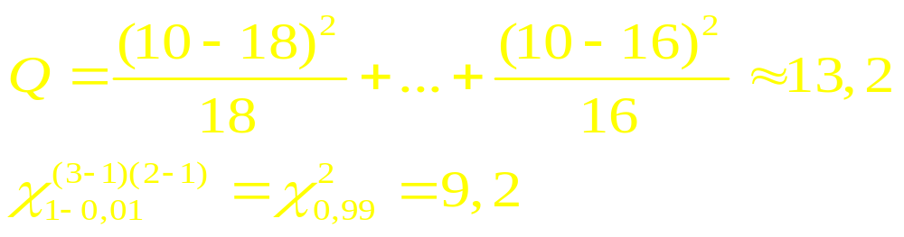
• Tính
• So sánh: Q=13.2> 9,2
Mẫu ∈ M₁ , bác bỏ H₀
• KL: Giới tính và màu sắc có liên quan

